Slide 1


KHỞI ĐỘNG

Slide 2
BÀI 33.
MÔI TRƯỜNG TRONG CƠ THỂ
VÀ HỆ BÀI TIẾT Ở NGƯỜI

Slide 3

Video nói về căn bệnh gì? Nêu 1 vài hiểu biết về bệnh đó.
Video nói về căn bệnh gout. Bệnh gout do rối loạn môi trường trong gây ra.
Notes:
Em đã thấy người mắc bệnh gout chưa? (HS có thể trả lời đã thấy hoặc chưa thấy). Nếu HS đã thấy thì GV có thể hỏi thêm em thấy triệu chứng của người mắc bệnh gout như thế nào? (cơn đau đột ngột và dữ dội ở các khớp ngón chân, ngón tay, đầu gối, kèm theo cơn đau là hiện tượng sưng đỏ, thậm chí không đi lại được do đau).
+ Bệnh gút có 1 trong những nguyên nhân là do rối loạn môi trường trong cơ thể. Vậy môi trường trong cơ thể là gì? Rối loạn môi trường trong gây ra nhũng nguy cơ gì cho cơ thể?chúng ta cùng tìm hiểu bài

Slide 4

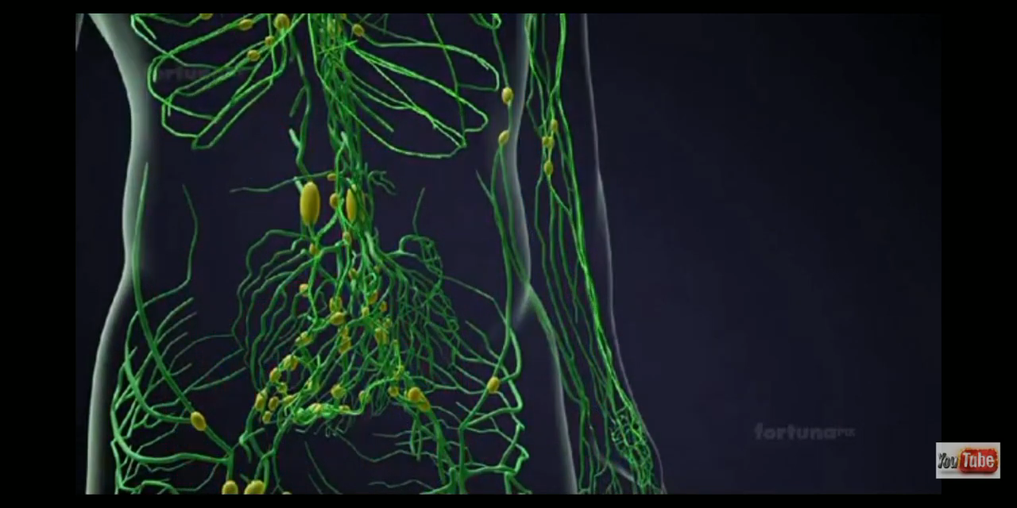
1. Tìm hiểu về khái niệm môi trường trong của cơ thể
Notes:
Môi trường trong của cơ thể còn gọi là nội môi, được tạo thành bởi ba thành phẩn là máu, nước mô và bạch huyết. Máu là một tổ chức được tạo thành từ huyết tương và tế bào máu (gồm hổng cẩu, bạch câu, tiễu cầu); bạch huyết là dịch trong suốt xen giũa các mô của cơ thể; nước mô là dịch ngoại bào bao quanh các tế bào. Ba thành phần này có mối liên hệ chặt chẽ với nhau, một số thành phần của máu (oxygen, hormone, chất dinh dưỡng...) thẩm thấu qua thành mạch máu tạo thành nước mô (90% chất lỏng này trở lại tuần hoàn máu, 10% được giữ lại và sau đó đi vào mạch bạch huyết), nước mô thẩm thấu qua thành mạch bạch huyết tạo ra bạch huyết, bạch huyết vận chuyển trong mạch bạch huyết rổi lại đổ về tĩnh mạch máu và hoà vào máu

Slide 5

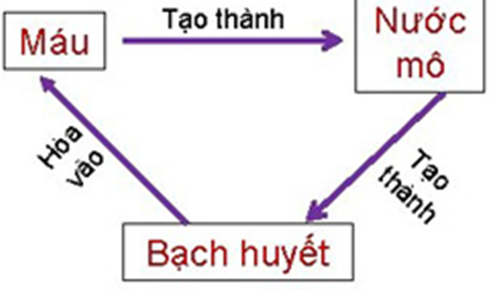
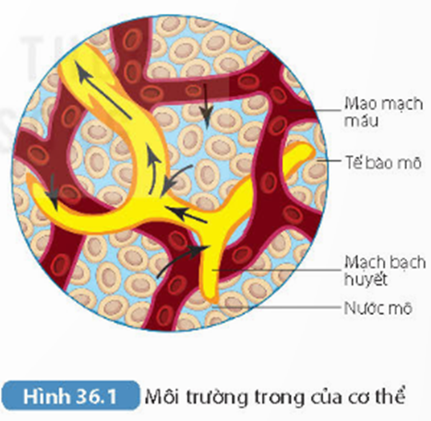
Hãy mô tả các thành phần môi trường trong cơ thể? Chỉ ra mối liên quan giữa chúng?
Các thành phần của môi trường trong cơ thể bao gồm máu, nước mô và bạch huyết. Giữa 3 thành phần này có mối liên hệ chặt chẽ với nhau, khi một số thành phần của máu thẩm thấu qua thành mạch máu tạo thành nước mô, nước mô thẩm thấu qua thành mạch bạch huyết tạo ra bạch huyết, bạch huyết vận chuyển trong mạch bạch huyết rồi lại đổ về tĩnh mạch và hoà vào máu.

Slide 6

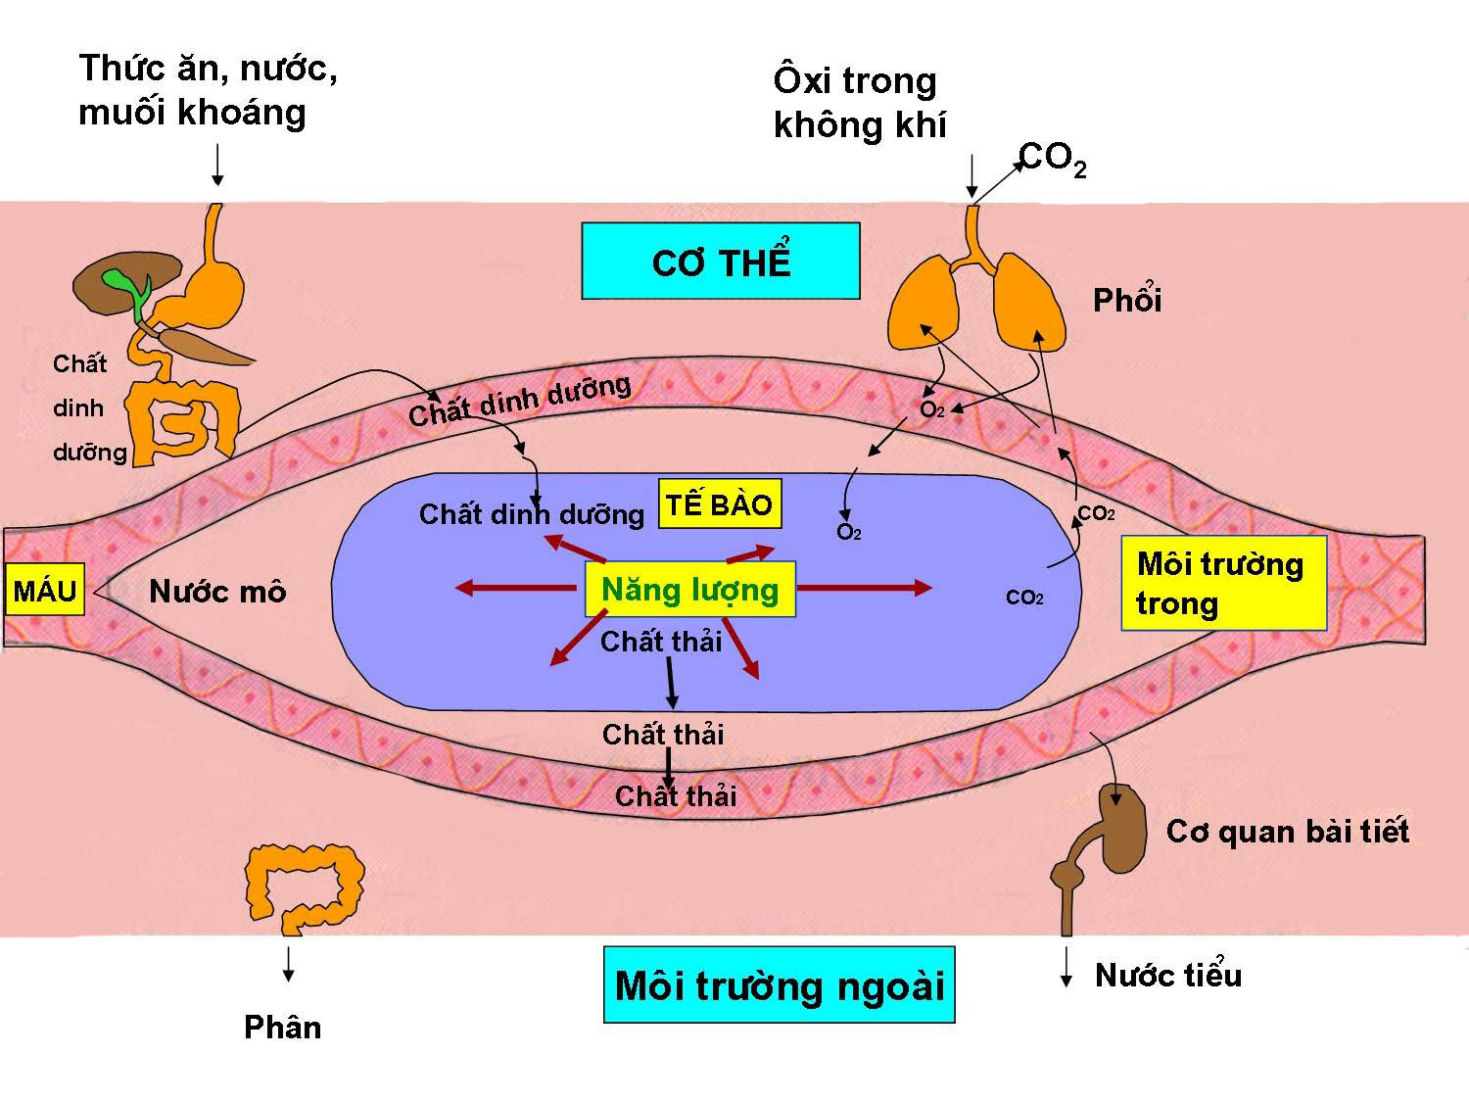
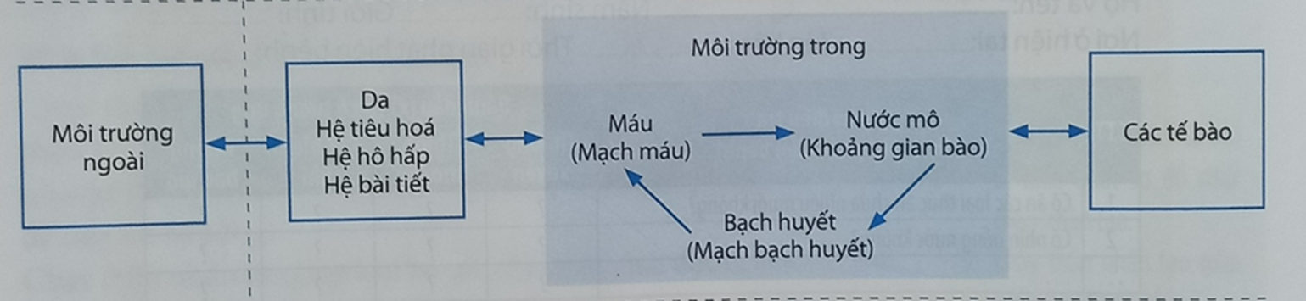
1. Tìm hiểu về khái niệm môi trường trong của cơ thể
Môi trường trong cơ thể thường xuyên liên hệ với môi trường ngoài thông qua các hệ cơ quan như hệ tiêu hoá, hệ tuần hoàn, hệ hô hấp, bài tiết và da,...
Vậy môi trường trong cơ thể liên hệ với môi trường ngoài thông qua những hệ cơ quan nào?

Slide 7

KẾT LUẬN
Môi trường trong của cơ thể bao gồm máu, nước mô và bạch huyết.
Môi trường trong cơ thể thường xuyên liên hệ với môi trường ngoài thông qua các hệ cơ quan như hệ tiêu hoá, hệ tuần hoàn, hệ hô hấp và da,...

Slide 8
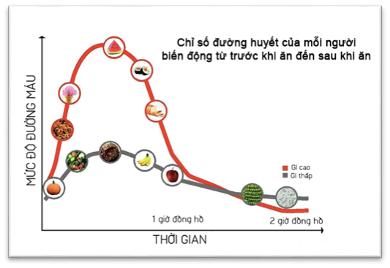
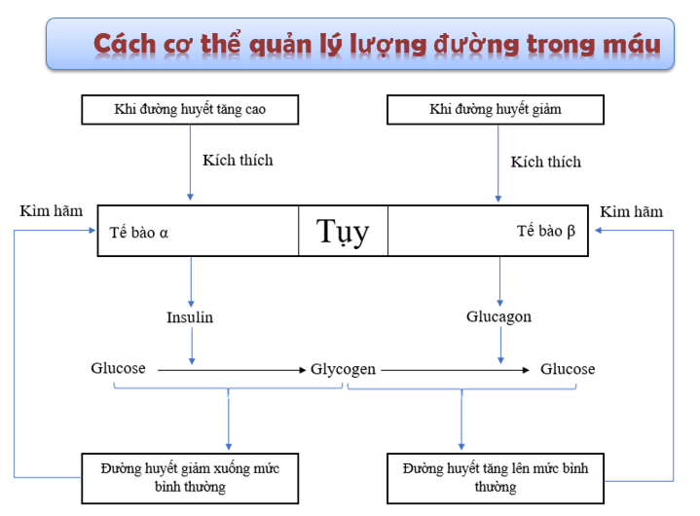
2. Tìm hiểu cân bằng môi trường trong của cơ thể
Câu 1. Quan sát hình
1. Nhận xét sự biến đổi chỉ số đường huyết của một người trước và sau khi ăn các loại thức ăn khác nhau.....................
2. Cơ thể quản lí lượng đường trong máu như thế nào?

Slide 9
1. Nhận xét:
Đường huyết tăng: Lượng đường huyết thay đổi tuỳ thuộc món ăn.
Câu 1
2. Cơ thể tự điều chỉnh đường huyết
Luôn ở trạng thái cân bằng: + Khi đường huyết tăng insulin tiết ra điều chỉnh giảm đường huyết về mức cân bằng. + Khi đường huyết giảm glucagon tiết ra điều chỉnh tăng đường huyết.

Slide 10
2. Tìm hiểu cân bằng môi trường trong của cơ thể
3. Cân bằng môi trường trong cơ thể là gì? Nó có vai trò như thế nào đối với cơ thể?

Slide 11
1. Nhận xét:
Đường huyết tăng: Lượng đường huyết thay đổi tuỳ thuộc món ăn.
2. Cơ thể tự điều chỉnh đường huyết
Luôn ở trạng thái cân bằng: + Khi đường huyết tăng insulin tiết ra điều chỉnh giảm đường huyết về mức cân bằng. + Khi đường huyết giảm glucagon tiết ra điều chỉnh tăng đường huyết.
Câu 1
3. Cân bằng môi trường trong cơ thể và vai trò
- Cân bằng môi trường trong cơ thể: Cân bằng môi trường trong cơ thể là duy trì sự ổn định của môi trường trong cơ thể đảm bảo các hoạt động sống của cơ thể diễn ra bình thường. - Vai trò: Cơ thể có cơ chế tự điều chỉnh để môi trường trong luôn cân bằng. Nếu môi trường trong của cơ thể không được duy trì ổn định (mất cần bằng) sẻ gây ra sự biến đổi hoặc rối loạn hoạt động của tế bào, cơ quan và cơ thể.

Slide 12
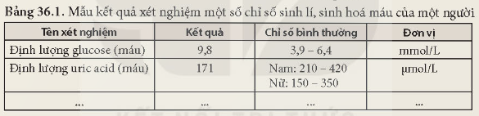
Câu 2. Khi ăn quá mặn cơ thể chúng ta thường có cảm giác khát. Việc uống nhiều nước sau khi ăn quá mặn có ý nghĩa gì với có thể?
Câu 3. Đọc kết quả xét nghiệm về nồng độ glucose và uric acid trong máu ở bảng sau: Đọc phiếu xét nghiệm và nhận xét kết quả xét nghiệm, dự đoán nguy cơ về sức khỏe của bệnh (nếu có) và đưa ra lời khuyên phù hợp?

Slide 13

- Sau khi ăn quá mặn, nồng độ muối NaCl trong máu tăng cao.
- Việc uống nhiều nước sau khi ăn quá mặn có ý nghĩa làm giảm nồng độ NaCl trong máu, duy trì nồng độ muối NaCl trong máu ở mức cần bằng.
02
Từ phiếu kết quả xét nghiệm có thể dự đoán bệnh nhân bị bệnh tiểu đường do chỉ số glucose vượt quá mức bình thường. Tuy nhiên, chỉ số uric acid trong máu thấp hơn mức bình thường.
- Bệnh nhân nên giảm thức ăn chứa đường trong khẩu phần ăn (giảm tinh bột, bánh kẹo,...), tăng cường ăn rau xanh, các loại quả ít ngọt, tập thể dục thường xuyên giúp nâng cao sự lưu thông máu nhằm ổn định môi trường trong của cơ thể.
03

Slide 14

01
Em còn biết về những ví dụ mất cân bằng môi trường trong cơ thể nào nữa?
Mỡ máu, gan nhiễm mỡ, thận hư…
Làm xét nghiệm máu hoặc nước tiểu.
Muốn biết các chỉ số như nồng độ glucose, uric acid…môi trường trong cơ thể cần phải làm gì?
02

Slide 15
KẾT LUẬN
+ Cân bằng môi trường trong của cơ thể là duy trì sự ổn định của môi trường trong cơ thể, đảm bảo cho các hoạt động sống của cơ thể diễn ra bình thường.
+ Khi môi trường trong của cơ thể không được duy trì ổn định (mất cân bằng) sẽ gây ra sự biến đổi hoặc rối loạn hoạt động của tế bào, cơ quan và cơ thể.
+ Nồng độ glucose, sodium chloride, urea, uric acid và pH trong máu có vai trò quan trọng trong việc duy trì sự ổn định môi trường trong của cơ thể. Nếu những yếu tố này mất cân bằng, cơ thể có nguy cơ mắc một số bệnh nguy hiểm.

Slide 16
LUYỆN TẬP
Môi trường
trong của
cơ thể
Môi trường trong của cơ thể bao gồm máu, nước mô và bạch huyết.
Môi trường trong cơ thể thường xuyên liên hệ với môi trường ngoài thông qua các hệ cơ quan như hệ tiêu hoá, hệ tuần hoàn, hệ hô hap và da,...
Bài 36. Điều hòa môi trường trong của cơ thể người
Cân bằng môi trường trong của cơ thể
Cân bằng môi trường trong của cơ thể là duy trì sự ổn định của môi trường trong cơ thể, đảm bảo cho các hoạt động sống của cơ thể diễn ra bình thường.
Khi môi trường trong của cơ thể không được duy trì ổn định (mất cân bằng) sẽ gây ra sự biến đổi hoặc rối loạn hoạt động của tế bào, cơ quan và cơ thể.
Nồng độ glucose, sodium chloride, urea, uric acid và pH trong máu có vai trò quan trọng trong việc duy trì sự ổn định môi trường trong của cơ thể.

Slide 17
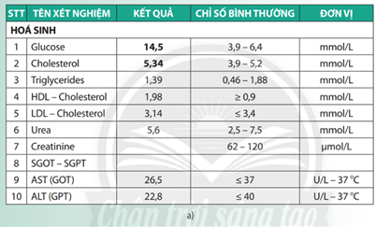

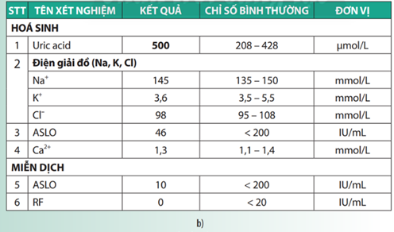
LUYỆN TẬP
1
Chỉ số uric acid là gì? Nồng độ uric acid trong máu đạt ngưỡng bao nhiêu thì một người được chẩn đoán mắc bệnh Gout?
2
Một bệnh nhân tiểu đường và một bệnh nhân Gout có kết quả xét nghiệm máu như phiếu a, b dưới đây. Hãy nhận xét về chỉ số glucose, chỉ số uric acid trên phiếu kết quả xét nghiệm của hai bệnh nhân này so với chỉ số bình thường..

Slide 18


01
02
- Chỉ số uric acid là nồng độ uric acid trong 1 lít máu.
- Một người được chẩn đoán mắc bệnh Gout khi nồng độ uric acid trong máu trên 420 µmol/L ở nam và trên 350 µmol/L ở nữ.
Nhận xét về chỉ số glucose, chỉ số uric acid trên phiếu kết quả xét nghiệm của hai bệnh nhân này:
- Bệnh nhân thứ nhất (bệnh nhân tiểu đường) có chỉ số glucose là 14,5 mmol/L cao hơn rất nhiều so với chỉ số bình thường là 3,9 – 6,4 mmol/L.
- Bệnh nhân thứ hai (bệnh nhân Gout) có chỉ số uric acid là 500 µmol/L khá cao so với chỉ số bình thường là 208 – 428 µmol/L.

Slide 19

Câu 3. Một người bình thường có chỉ số độ pH máu trong khoảng 7,35 – 7,45 hãy đọc chỉ số pH trong phiếu xét nghiệm sau:
Tên xét nghiệm | Kết quả | Chỉ số bình thường | Đơn vị
pH trong máu | 7,5 | 7,35 – 7,45
Hãy dự đoán nguy cơ về sức khỏe và đưa ra lời khuyên phù hợp.
Chỉ số pH của máu cao hơn bình thường một ít dẫn đến kiềm máu có thể vì mất nước do ra mồ hôi, nôn mửa, tiêu chảy, sử dụng các thuốc lợi tiểu.
Người bệnh nên điều trị mất nước bao gồm việc uống nhiều nước và bù điện giải. Sử dụng các loại đồ uống thể thao đôi khi cũng có thể giúp ích trong việc bù điện giải.

Slide 20
VẬN DỤNG
- Việc lựa chọn loại thức ăn phụ thuộc từng lứa tuổi, đối tượng, tình trạng bệnh lí…tuy nhiên ở mọi lứa tuổi cần phải tuân thủ một số nguyên tắc cơ bản để duy trì cân bằng môi trương trong cơ thể giúp cơ thể luôn khỏe mạnh:
+ Không ăn quá chua, mặn, cay…
+ Các đồ uống có đường hạn chế sử dụng.
+ Giảm các loại thực phẩm giàu chất béo được chế biến bằng chiên, xào, nướng…
+ Tăng cường sử dụng thực phẩm rau, củ, quả tươi.
+ Uống đủ lượng nước cần thiết.
+ Ăn uống đảm bảo khẩu phần ăn theo khuyến cáo.
- Người mắc chứng suy thận nên sử dụng cần lựa chọn thực phẩm như sau:
+ Uống đủ lượng lước cần thiết.
+ Ăn nhạt: Chỉ nên ăn tối đa 3g muối/ngày tương đương với 15 ml nước mắm (trong trường hợp không theo thực đơn cụ thể).
+ Nên chọn các ngũ cốc có lượng đạm thấp như miến, khoai củ, bột sắn. Nên ăn gạo, mì tối đa 200g/ngày tùy theo mức độ suy thận. Khi suy thận càng nặng thì lượng gạo, mì càng ít hơn.
+ Nên chọn các loại rau có hàm lượng đạm thấp dưa chuột, bầu, bí, rau cải...
+ Nên ăn có mức độ các thực phẩm giàu đạm nguồn gốc động vật tùy theo mức độ suy thận.
Mất cần bằng môi trường trong cơ thể gây ra nhiều bệnh nguy hiểm như đái tháo đường, gout, máu nhiễm mỡ, gan nhiễm mỡ, béo phì ở trẻ em…Theo em cần lựa chọn những loại lương thực, thực phẩm nào và hạn chế loại nào để duy trì cân bằng môi trường trong cơ thể giúp cơ thể luôn khỏe mạnh? Hãy đề xuất những thực phẩm cho người bị chứng suy thận.
Notes:
GV: yêu cầu HS về nhà tìm hiểu trên các tài liệu, thông tin internet…trả lời câu hỏi

Slide 21




DẶN DÒ
- Học và ghi nhớ nội dung sgk “em đã học”.
- Đọc tìm hiểu trước Bài 37. Hệ thần kinh và các giác quan ở người.

